Slide 1
2025矩阵加速器
胡蓉青，蒋亦龙

Slide 2
目录
整体研究方案
整体架构
压缩格式
存储格式
算法选择

Slide 3
整体研究方案
功能定义
为支持大模型推理计算，设计了22种模式的矩阵计算
算法理论研究
矩阵存储格式:COO
矩阵乘算法:基于分块策略的Row_Wise算法
矩阵压缩格式:基于COO和Row_Wise算法的块级压缩技术
整体架构设计
存储策略
调度方案
与外界交互机制
核心单元设计
分派单元
计算单元
矩阵计算
标量计算
单变量计算
格式转换单元

Slide 4
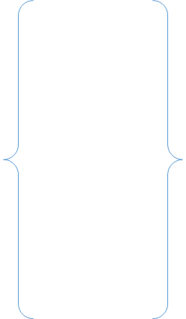
矩阵加速器功能定义
矩阵计算微码
矩阵计算模式 | 操作微码
矩阵×矩阵=矩阵（稠密) | 00000
矩阵×矩阵=矩阵 | 00001
矩阵+矩阵=矩阵 | 00010
列向量×行向量=矩阵 | 00011
矩阵×列向量=列向量 | 00100
行向量×矩阵=行向量 | 00101
行向量×列向量=数 | 00110
数×向量=向量 | 00111
数×矩阵=矩阵 | 01000
向量按位乘法 | 01001
向量内部求均值 | 01010
向量加减法 | 01011
向量逐元素除法 | 01100
向量逐元素乘法 | 01101
激活函数 | 01110
矩阵转置 | 01100
矩阵对角化 | 10000
向量对角化 | 10001
向量合并 | 10010
矩阵合并 | 10011
矩阵转向量 | 10100
矩阵行置换 | 10101
格式转置单元
计算单元
为实现大模型推理计算的需求，该架构一共支持22种计算类型。分别用计算单元和格式转置单元实现

Slide 5
存储受限的压缩格式对比
与DDR交互次数 | 稠密矩阵 | 稀疏度90% | 稀疏度80% | 稀疏度70%
COO | 110 | 0 | 6 | 12
CSR | ——(太难操作，还要考虑索引的替换) | 0 | 6 | 20
BCSR | 42 | 0~30 | 0~42 | 0~42
BCSR+COO | 90 | 0 | 6 | 12
特性 | COO | CSR | BCSR+COO | BCSR
有效数据占比 | 较低，索引占比大 | 高，索引少 | 较低，索引较多 | 不确定，索引少，但是稀疏矩阵块内0元素多
访问难度 | 较高，每块不定长 | 高，有数据统计 | 较低，不定长，但每块长度有统计 | 低，每块定长
工作效率 |  | 只能按顺序访问 |  | 需要填0维持快内元素顺序
匹配难度 | 难，行列都要匹配 | 简单 | 较简单，外层匹配可过滤，但内层还需要要匹配 | 简单
解码和编码复杂度 | 低，只需解析3元组 | 较低，需行指针 | 高，需要生成块索引和块内索引 | 较低，需要统计行中块个数
软件工作复杂度 | 低 | 低 | 高 | 高
综上，采取按块行优先、块内按行优先COO存储格式更好。

Slide 6
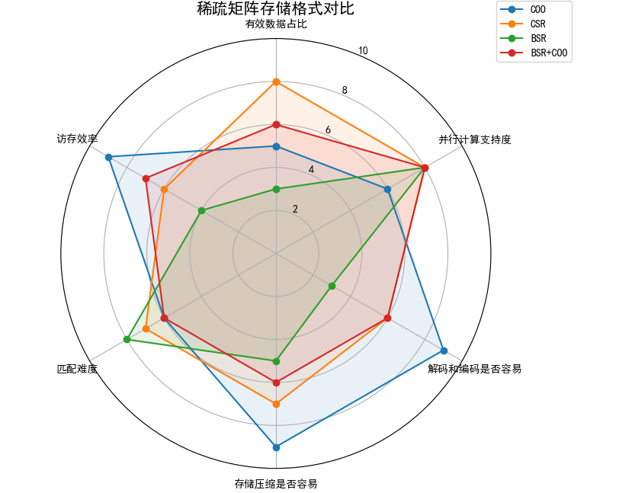
雷达对比图

Slide 7
存储方案
矩阵，向量存储
矩阵规格
矩 阵 规 模：256×256
基于COO存储格式，实际SRAM大小128KB，每行64B,输入，输出矩阵每个矩阵占42KB.具体存储采用下表中的存储方案.
名称 | 位宽（B） | 数量区间 | 行数 | 总大小（KB）
（row,col,val) | 6 | [0,7168] | [0,672] | (0,42)
向量规格
向 量 规 模：1×256 256×1
基于COO存储格式，由于实际SRAM大小128KB，每个向量占1.5KB.具体存储采用下表中的存储方案.
名称 | 位宽（B） | 数量区间 | 行数 | 总大小（B）
（row,col,val) | 6 | [0,256] | [0,24] | (0,1536)

Slide 8
传输方案
上位机将矩阵按照 4×4 的块结构进行划分，并采用 按块行优先、块内按行优先的顺序进行数据传输。 具体而言，整个矩阵被划分为若干个 4×4 的小块，每次传输一个块内的全部元素。 数据传输顺序遵循如下规则：
1.先按块行顺序，依次传输每一块行中的所有块；
2.在每一块行中，先传完左侧第一个 4×4 块，再传第二个，以此类推；
3.每个 4×4 块内部，数据按照行优先顺序组织和发送。

Slide 9
分块策略分析
名称 | 规模 | 稀疏度 | 2*2 | 4*4 | 8*8
 |  |  | 对角矩阵占比 | 对角矩阵占比 | 对角矩阵占比
Amazon0312 | 400727 | 99.9998% | 0.21% | 0.21% | 0
2cubes_sphere | 101492 | 99.9998% | 4.44% | 3.24% | 0.16%
Ca_condmat | 23133 | 99.9651% | 0.03% | 0 | 0
Cage12 | 130228 | 99.988% | 44.82% | 28.38% | 10.75%
Cit_patens | 3774768 | 99.9999% | 0.01% | 0 | 0
Cop20k_A | 121192 | 99.9821% | 1.63% | 1.21% | 0
Email_Enron | 36692 | 99.9727% | 0.18% | 0.12% | 0
filter3D | 106437 | 99.9761% | 2.13% | 0.52% | 0.12%
roadNet_CA | 1971281 | 99.9999% | 1.13% | 0.86%% | 0
Web_Google | 916428 | 99.9994% | 0（18个） | 0 | 0

Slide 10
不同稀疏度下按照4*4或2*2分块的矩阵比例
矩阵稀疏度（4*4） | 总非零块数量 | 非零特殊块数量 | 非零特殊块比例 | 只有一个元素的特殊块占比
80 | 987 | 128 | 12.97% | 11.55%
90 | 800 | 348 | 43.50% | 42.88%
92 | 723 | 378 | 52.28% | 51.18%
95 | 564 | 387 | 68.62% | 67.67%
98 | 258 | 228 | 88.37% | 87.50%
99 | 131 | 120 | 91.60% | 91.60%
矩阵稀疏度（2*2） | 总非零块数量 | 非零特殊块数量 | 非零特殊块比例 | 只有一个元素的特殊块占比
80 | 2411 | 1772 | 73.50% | 69.27%
90 | 1357 | 1192 | 87.84% | 85.85%
92 | 1122 | 1019 | 90.82% | 89.57%
95 | 750 | 709 | 94.53% | 93.33%
98 | 285 | 280 | 98.25% | 97.54%
99 | 142 | 142 | 100.00% | 100.00%

Slide 11
分块时各大小占比
矩阵稀疏度 | 非零块总数 | 特殊块占非零块比例 | 单元素特殊块占非零块比例 | 32*32占比 | 16*16占比 | 8*8占比 | 4*4占比 | 2*2占比
80 | 2411 | 73.50% | 69.27% | 0 | 0 | 0 | 4.73% | 95.27%
90 | 1357 | 87.84% | 85.85% | 0 | 0 | 0.22% | 25.06% | 74.72%
92 | 1122 | 90.82% | 89.57% | 0 | 0 | 0.80% | 32.17% | 67.02%
95 | 751 | 94.54% | 93.34% | 0 | 0 | 5.46% | 45.41% | 49.13%
98 | 288 | 98.26% | 98.26% | 0 | 1.04% | 30.56% | 47.22% | 21.18%
99 | 142 | 100.00% | 100.00% | 0 | 13.38% | 39.44% | 31.69% | 15.49%

Slide 12
整体架构
整体架构
计算单元
矩阵计算单元
矩阵乘矩阵
矩阵乘向量
向量/矩阵加法
单变量计算单元
调用激活函数接口
暂存中间结果
标量计算单元数乘向量
数乘矩阵，数乘向量
向量按位乘法
格式转化单元
向量/矩阵合并
矩阵转向量
矩阵对角化
向量对角化
分派单元
接收CPU微码并译码，返回矩阵加速器结算结果
分配矩阵计算任务
与SRAM数据交换

Slide 13
计算单元:矩阵计算单元
计算单元分为三级流水，数据处理部分，数据计算部分和结果处理部分
输入：数据A、数据B起始地址，结果数据起始地址，操作码
输出：计算状态码（计算完成、异常，需要加载新的数据)

Slide 14

DDR向SRAM传输数据
已知条件:A,B,C 每个矩阵384KB，SRAM 128KB，DDR不限，要求交换次数尽可能少。
算法考虑：尽可能少加载原矩阵，还要留空间存储结果矩阵，提高数据利用率，所以外层采用row_wise算法分割。(内积算法由于片上资源不够，需要A取N次，B取N次，row_wise需要A取1次，B取N次)
实现步骤:先加载42KB的A矩阵（稠密矩阵28行，稀疏矩阵可能都加载完)，然后加载42KB的B矩阵，然后每次加载42KB的B矩阵直到最后一次。然后换到下一块A矩阵，直到加载完，共需要加载100次，写回需要10次，总共和DDR交互110次。（是否考虑稠密矩阵不采用COO存储，这样可以只交互56次)。稀疏矩阵:如果A,B都小于42KB,可以同时加载进来，否则分批加载。
与DDR交互次数计算公式，假设每次从DDR取出m KB
$(m$*$\frac{256}{128−2m})∗\frac{256}{m}+\frac{256}{m}$

Slide 15
数据处理:左矩阵处理
Row_wise流程为:取左矩阵的一行乘右矩阵的所有列，得到结果矩阵对应一行，经过压缩处理后，可能取到左矩阵两行，因此可以提高右矩阵行重用率
将矩阵以4*4块为单位向上压缩，左矩阵按行压缩，右矩阵不压缩，因为按照列压缩等于没压缩。

Slide 16
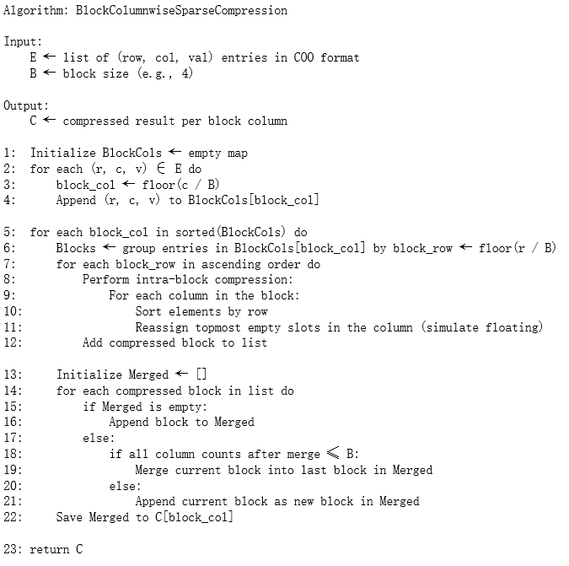
压缩过程

Slide 17
算法比较
 | 内积 | 外积 | Row_wise/Col_wise
输入复用性 | 差，由于资源有限，需要读取 A,B 的整个矩阵 N 次 | 好，B矩阵只需要读取一次 | 差，需要读取B的整个矩阵 N次
中间结果复用性 | 好，算完就累加，可以不存储中间值 | 差，中间结果矩阵需要累加，且需要大量空间存储中间矩阵 | 一般，需要存储一行数据，每次累加一行
数据访问模式 | A按行，B按列(B输入后需要转为CSC存储格式) | A按列(需要转成CSC），B按行 | A按行，B按行访问
并行粒度 | 元素级 | 矩阵级 | 行级
目前SRAM存储受限，外积算法没有足够空间存储中间矩阵。在内及算法中，片上无足够空间存储A矩阵的一行，所以A矩阵也要n次。row_wise取数次数小于内积一样，每次产生的是一个矩阵的一行。此外，row_wise算法不需要矩阵格式变化，上位机不支持压缩成不同方式，所以，外层算法采用row_wise。

Slide 18
基于COO和Row_Wise算法的块级压缩技术
将矩阵以4*4块为单位向上压缩，左矩阵按行压缩，右矩阵不压缩，因为按照列压缩等于没压缩，这种方法可以增加B的列重用率

Slide 19
数据处理:索引匹配
每次取出A的一块和B的一块，先对A进行解压，进行特殊矩阵判断并还原出同一列不同块的矩阵，然后判定B是否为特殊矩阵，然后进行索引匹配，将匹配上要计算的数据发送给计算模块，生成算子调用表。

Slide 20
SRAM受限的矩阵算法——4*4块内的算法
Row_wise算法每算完两行可以批量算两个元素的加法,内积算法得到一个元素需要累加，外积则需要算完一批矩阵才能计算，所以划分的4*4块采用row_wise算法效率更高。

Slide 21
数据计算:算子网络调用
与算子网络交互接口
操作类型 | 操作数 | 计算编号
5bit | 64bit | 4bit
索引映射表 Reg[channel][idx]= (idx可增加到32个，保证可以一直向算子网络送数据
1bit | 8bit | 8bit
当前编号是否空闲 | 结果元素行索引 | 结果元素列索引

Slide 22
结果写回
每次计算完后，把结果4*4矩阵块按行写回SRAM，如果本次SRAM取的数都计算完成，则发送信号给CPU进行下一轮DDR到SRAM的数据传输，如果本次计算的256*256矩阵全部算完，则返回计算状态给CPU.

Slide 23
计算单元:标量计算
激活函数计算分为取数部分和计算部分
输入：数据A、数据B起始地址，结果数据起始地址，操作码
输出：计算状态码（计算完成、异常，需要加载新的数据)
数×向量=向量 | 00111
数×矩阵=矩阵 | 01000
向量按位乘法 | 01001
向量加减法 | 01010

Slide 24
计算单元:单变量计算
计算单元分为三级流水，数据处理部分，数据计算部分和结果处理部分
输入：数据A，结果数据起始地址，操作码
输出：计算状态码（计算完成、异常，需要加载新的数据)
向量内部求均值 | 01010
向量逐元素除法 | 01100
向量逐元素乘法 | 01101
激活函数 | 01110

Slide 25
分派单元
调度单元：负责解析CPU传来的计算指令并分配计算的计算任务，和SRAM交互
输入：CPU计算指令，访存请求，计算状态
输出：计算状态，访存数据，计算任务
与CPU交互接口
操作类型 | 状态码 | 启动事件
具体计算类型 5bit | 开始/忙/计算完成/结果溢出/操作码错误 3bit,取数

Slide 26
格式转置单元
格式转置单元：负责处理矩阵转置等格式方面的任务
输入：格式转置指令，初始数据存放地址
输出：完成状态
矩阵转置 | 01100
矩阵对角化 | 10000
向量对角化 | 10001
向量合并 | 10010
矩阵合并 | 10011
矩阵转向量 | 10100
矩阵行置换 | 10101

Slide 27
开发计划
模块划分 | 负责人 | 预计完成时间
矩阵计算模块 | 胡蓉青 | 2025.10
标量计算模块 | 蒋亦龙 | 2025.10
单变量计算模块 | 胡蓉青 | 2025.11
分派模块 | 蒋亦龙 | 2025.11
联调 |  | 2026.1

